Slide 1
Il ruolo della medicina nucleare nel cancro della mammella
Laura Evangelista MD PhD
Medicina Nucleare, Dipartimento di Medicina (DIMED),
Università di Padova
Il ruolo della medicina nucleare nel cancro della mammella, 21/04/2022

Slide 2
Tecniche a disposizione
Valutazione del T
ROLL (off-label)
Mammoscintigrafia
PET/CT o PET/MR
Valutazione del N
Ricerca del linfonodo sentinella
PET/CT o PET/MR
PET/CT o PET/MR
Valutazione del M
Scintigrafia ossea
PET/CT o PET/MR
Il ruolo della medicina nucleare nel cancro della mammella, 21/04/2022

Slide 3
Imaging molecolare: radiofarmaci PET
Il ruolo della medicina nucleare nel cancro della mammella, 21/04/2022
Cervino et al, Nucl Med Biol 2013

Slide 4
Applicazione in ambito clinico
Linee guida
EBM
Approvazione da enti competenti o uso sperimentale
Il ruolo della medicina nucleare nel cancro della mammella, 21/04/2022

Slide 5
Linee guida
AIOM (2021)
ESMO (2021)
NCCN (2022)
Ricerca del linfonodo sentinella nei pazienti con malattia localizzata
La scintigrafia ossea indicata nel paziente a rischio alto
La FDG PET/CT è indicata solo in caso di imaging convenzionale (TC e scintigrafia) inconclusivo
La FDG PET/CT non è adeguata alla rilevazione della malattia residua dopo NAC
La scintigrafia ossea e la FDG PET/CT non sono raccomandate in pazienti asintomatici in corso di FUP
Ricerca del linfonodo sentinella nei pazienti con malattia localizzata
La scintigrafia ossea indicata nel paziente a rischio alto
La FDG PET/CT è indicata in caso di imaging convenzionale (TC e scintigrafia) inconclusivo oppure in sostituzione di esse nei pazienti ad alto rischio
La scintigrafia ossea e la FDG PET/CT non sono raccomandate in pazienti asintomatici in corso di FUP
La FDG PET/CT è indicata solo in caso di imaging convenzionale (TC e scintigrafia) inconclusivo
La scintigrafia ossea e la FDG PET/CT non sono raccomandate in pazienti asintomatici in corso di FUP
Fluoride PET/CT indicata in alternativa alla scintigrafia ossea
Il ruolo della medicina nucleare nel cancro della mammella, 21/04/2022

Slide 6
Indicazioni: EBM
Stadiazione paziente ad alto rischio
Valutazione della ripresa di malattia
Predizione della risposta alla terapia (chemioterapia e/o ormonoterapia):
Neoadiuvante
Metastastico
Il ruolo della medicina nucleare nel cancro della mammella, 21/04/2022

Slide 7
Stadiazione T
PET/CT è meno sensibile della RM (sens. 54% vs. 77%)¹
Sub-ottimale per la definizione del volume della lesione e nel caso di lesioni multifocali (cambio nella chirurgia)¹
Variabilità in base alle dimensioni (T1>>T4) e alla istologia (TN>>Luminal A/B)²
Possibile ruolo della PET/RM³
¹Br J Radiol. 2002;75(898):789-98; ²Clin Transl Oncol. 2021;23(3):620-627; ³Q J Nucl Med Mol Imaging. 2013;57(4):352-66
Il ruolo della medicina nucleare nel cancro della mammella, 21/04/2022

Slide 8
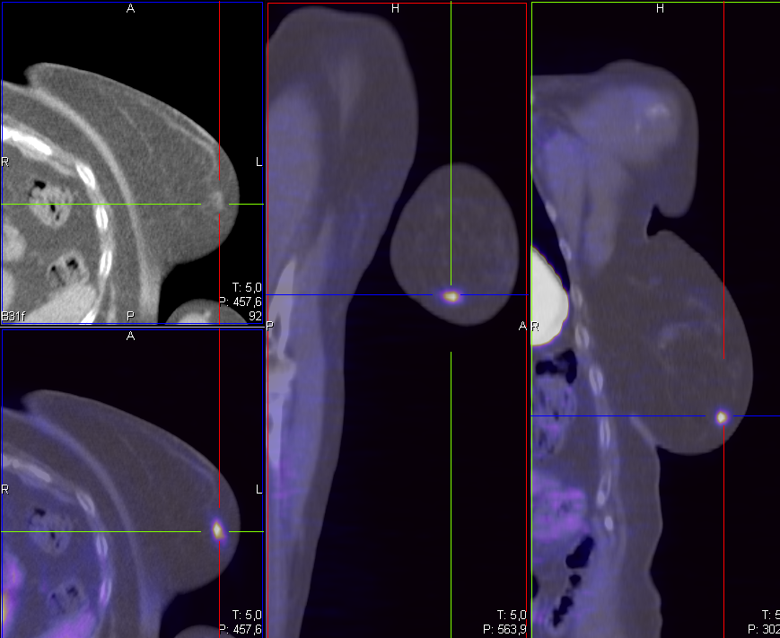

Slide 9
Stadiazione N
N3
N3
N1-N2

Slide 10
Tasso di +tà nei linfonodi ascellari ed imaging
Dimensioni T | Probab. N+ | Linf. sentinella | FDG PET/CT
cT1-cT2 (unifocale) | 35-49% | SI | NO
cT1-cT2 (multifocale) | 48-67% | SI (sens. 94%)* | Non noto
cT3-cT4 | 75% | SI (anche prima di NAC**) | Appropriato
*Moody et al, 2012; **SENTINA trial Lancet, 2013)
Il ruolo della medicina nucleare nel cancro della mammella, 21/04/2022

Slide 11
Axillary staging-PET
Study | year | N pts | Sensitivity (%) | Specificity (%) | PPV (%) | NPV (%)
Veronesi et al | 2006 | 236 | 37 | 96 | 88 | 66
Gil-Rendo et al | 2006 | 245 | 84.5 | 98.5 | 98.4 | 85.5
Chung et al | 2006 | 51 | 60 | 100 | - | -
Kumar et al | 2005 | 80 | 44 | 95 | - | -
Zornoza et al | 2004 | 200 | 84 | 98 | 62 | 79
Lovrics et al | 2004 | 80 | 40 | 97 | 90 | 78
Fehr et al | 2004 | 24 | 20 | 93 | 67 | 62
Wahl et al | 2004 | 360 | 61 | 80 | 62 | 99
Barranger et al | 2003 | 32 | 20 | 100 | - | -
Van der Hoeven et al | 2002 | 70 | 25 | 97 | 63 | 95
Guller et al | 2002 | 31 | 43 | 94 | 86 | 67
Kelemen et al | 2002 | 15 | 20 | 90 | 50 | 69
Yang et al | 2001 | 18 | 50 | 100 | - | -
Schirmeister et al | 2001 | 117 | 79 | 93 | 82 | 79
Greco et al | 2001 | 167 | 94 | 86 | 84 | 95
Yutani et al | 2000 | 38 | 50 | 100 | 100 | 100
Crippa et al | 1998 | 72 | 85 | 91 | - | -
Noh et al | 1998 | 27 | 93 | 100 | - | -
Smith et al | 1998 | 50 | 90 | 97 | 95 | 95
Crippa et al | 1997 | 82 | 84 | 85 | - | -

Slide 12
Axillary staging-PET
Study | year | N pts | Sensitivity (%) | Specificity (%) | PPV (%) | NPV (%)
Machida et al Without NAC With NAC | 2013 | 318 | 40.8 18.5 68.2 | - 97.1 - | 66.7 - | 79.2 -
Riegger et al | 2012 | 90 | 54 | 89 | 77 | 74
Koolen et al (score 2-3 FDG uptake) | 2012 | 311 | 82 | 92 | 98 | 5
Choi et al | 2011 | 17 | 60.3 | 84.7 | 74.6 | 74.1
Kim et al | 2009 | 137 | 77.1 | 100 | 100 | 92.7
Heusner et al | 2009 | 61 | 58 | 92 | 67 | 67
Chae et al | 2009 | 108 | 76 | 84 | 57 | 92
Taira et al | 2009 | 92 | 48 | 92 | 72 | 81
Fuster et al | 2008 | 52 | 70 | 100 | 100 | 50
Ueda et al | 2008 | 183 | 58 | 95 | 85 | 83
Yang et al | 2008 | 24 | 95 | 100 | 100 | 75
Veronesi et al | 2007 | 236 | 37 | 96 | 88 | 66

Slide 13
The use of FDG-PET in assessing axillary lymph node status in breast cancer: a systemic review and meta-analysis of the literature Peare R, Staff RT, Heys SD. Breast Cancer Res Treat 2010; 123:281-90
Radioguided sentinel lymph node biopsy in breast cancer surgery
Mariani G, Moresco L; Viale G, et al. J Nucl Med 2001; 42: 1198-215
>100 patients
Pooled sensitivity: 94-97%
Pooled specificity: 85%
2.460 patients
Rate of TP=703/1042=67.4%
Rate of TN= 1.288/1418=90.8%
Pooled sensitivity: 67.5%
Pooled specificity: 90.8%
A false negative result generally represents a very small number of lymph node metastases, with a very limited invasion of lymphatic structures.
A node-positive PET scan has high specificity and PPV for axillary staging and indicates a higher disease spread to this region.
ALND could be proposed in PET node-positive patients, while SNBL actually remains the best staging procedure in PET node-negative cases.

Slide 14
Linfonodi della catena mammaria interna ed imaging
Article | Year of pub | N of pts | Reference standard | Rate of IM-positive | sensitivity | specificity
Wang et al | 2013 | 102 | FNAB and histology | 25% | - | -
Koolen et al | 2012 | 311 | no | 8% | - | -
Segaert et al PET PET/CT | 2010 | 70 | Imaging | 13% | 86% 100% | - -
Bellon et al | 2004 | 28 | Imaging and clinical pattern of failure | 25% | - | -
Eubank et al* PET CT | 2001 | 73 | Histopathology and imaging |  | 85% 40% | 90% 85%
* mediastinal and IM node metastases
Il ruolo della medicina nucleare nel cancro della mammella, 21/04/2022

Slide 15
Linfonodi infra e sovraclavicolari ed imaging
Author | Year | N of pts | Standard of ref | Detection rate | Sensitivity | Specificity
Koolen et al | 2012 | 311 | FNA/US |  | 97% | 100%
Bernsdorf et al | 2012 | 103 | - | 15% | - | -
Aukema et al | 2010 | 60 | FNA/US (in 7pts) | 28% | - | -
Fuster et al | 2008 | 25 | vs. CI | 12% | - | -
Il ruolo della medicina nucleare nel cancro della mammella, 21/04/2022

Slide 16
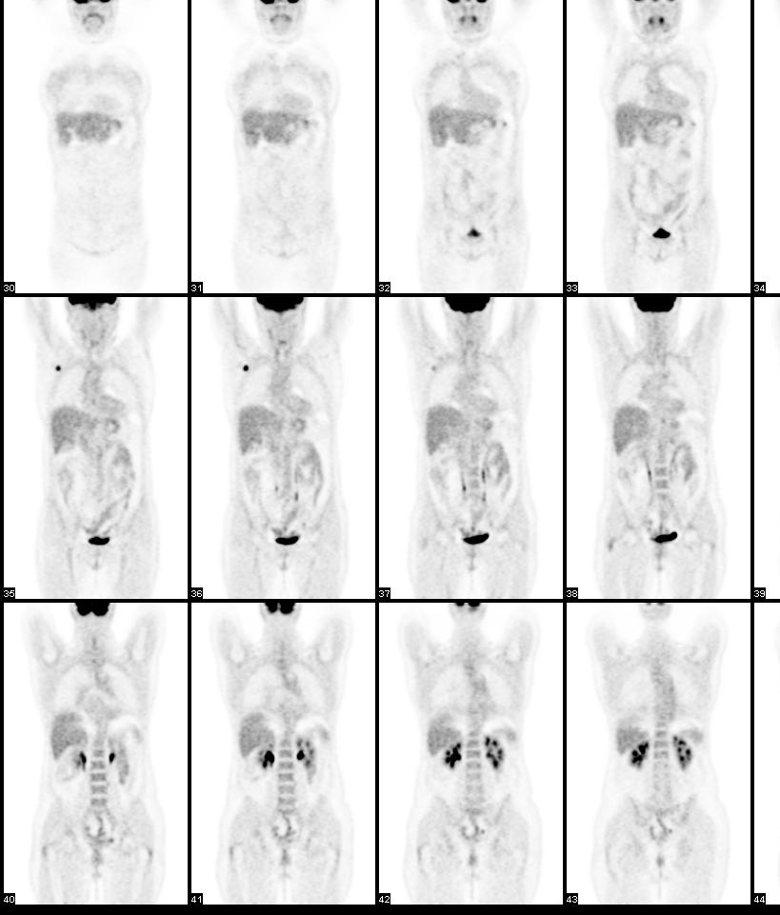
Metastasi
linfonodale

Slide 17
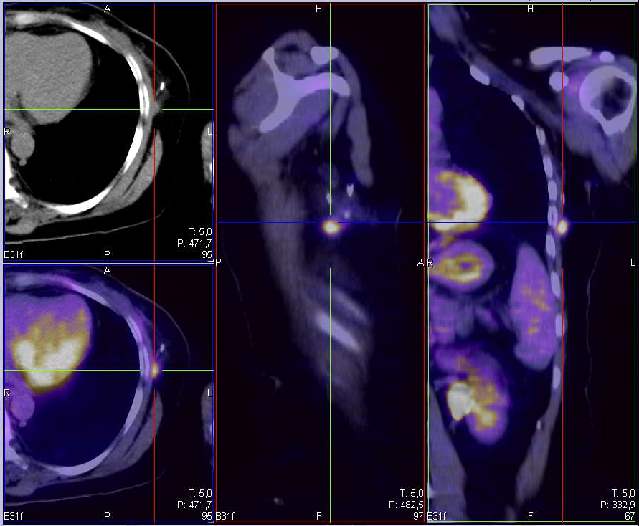
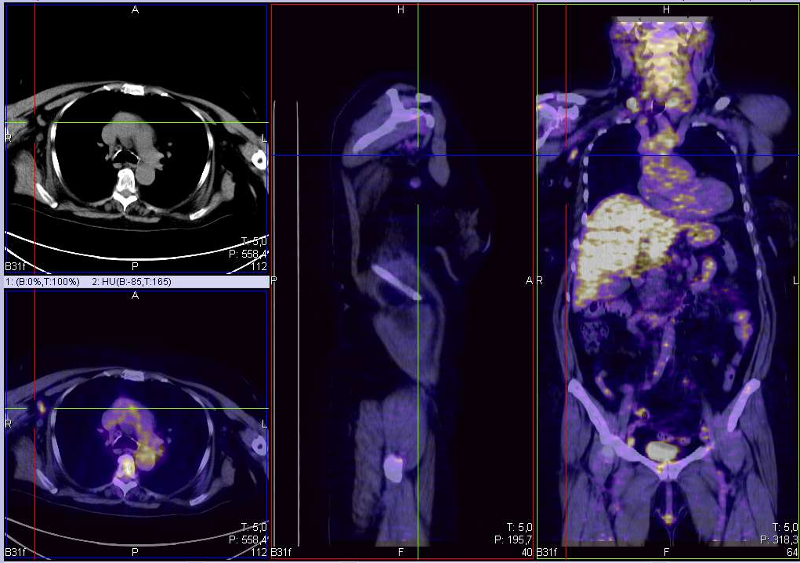

Slide 18
Stadiazione M
6% dei pazienti con nuova diagnosi di cancro della mammella¹
Osso, polmone, cervello, fegato e linfonodi distanti
PET è una tecnica whole-body
PET/CT più sensibile della TC e della scintigrafia ossea²
¹J Intern Med. 2013;274(2):113-26; ²Medicine (Baltimore). 2016; 95:e3753
Il ruolo della medicina nucleare nel cancro della mammella, 21/04/2022

Slide 19
Distant metastasis and CI in pre-operative staging
Author | Year | N of pts | Standard of ref | Sensitivity | Specificity
Vogsen et al | 2021 | 103 | Histology and imag fup | 100% | 95%
Manohar et al | 2013 | 43 CI neg | Histology and imag fup | 100% | 96.8%
Groheux et al Bone Pleural Lung | 2013 | 117 | Imaging fup | 76.7% 50% 100% | 94.2% 100% 98.2%
Riegger et al Bone (n=10) Lung (n=5) Liver (n=7) | 2012 | 106 | Histology and imag fup | 100% (7 TP) 100% (3 TP) 100% (3 TP) | 100% (5 TP) 100% (2 TP) 100% (3 TP)
Niikura et al | 2011 | 225 | Histology and imag fup | 97.4*-85.9% | 91.2*-67.3%
Heusner et al Bone Lung Liver | 2010 | 20 (12s; 8r) |  | 100**-86% 100**-100% 100**-100% | 100**-8% 100**-100% 100**-82%
Mahner et al | 2008 | 69 | Histology and imag fup | 93*-39% | 98*-85%
*PET vs. CI; **PET vs. DWI
Il ruolo della medicina nucleare nel cancro della mammella, 21/04/2022

Slide 20
Metastasi a distanza in stadiazione-confronto
 | Setting | Osso |  | Polmoni |  | Pleura
 |  | Sens BS | Sens PET/CT | Sens CT | Sens PET/CT | Sens CT | Sens PET/CT
Groheux et al, 2013; 54:5-11 | LABC and Inflammatory (n= 117 pts) | 76,7% | 100% | 100% | 85,7% | 50% | 100%
 |  | Osso* |  | Polmoni* |  | Fegato*
 |  | BS | PET/CT | Rx | PET/CT | US | PET/CT
Koolen et al, 2012; 131:117-126 | Stage II-III (n= 167 pts) | 4 | 14 | 1 | 5 | 2 | 6
* N pazienti con reperti aggiuntivi (veri positivi)
Il ruolo della medicina nucleare nel cancro della mammella, 21/04/2022

Slide 21
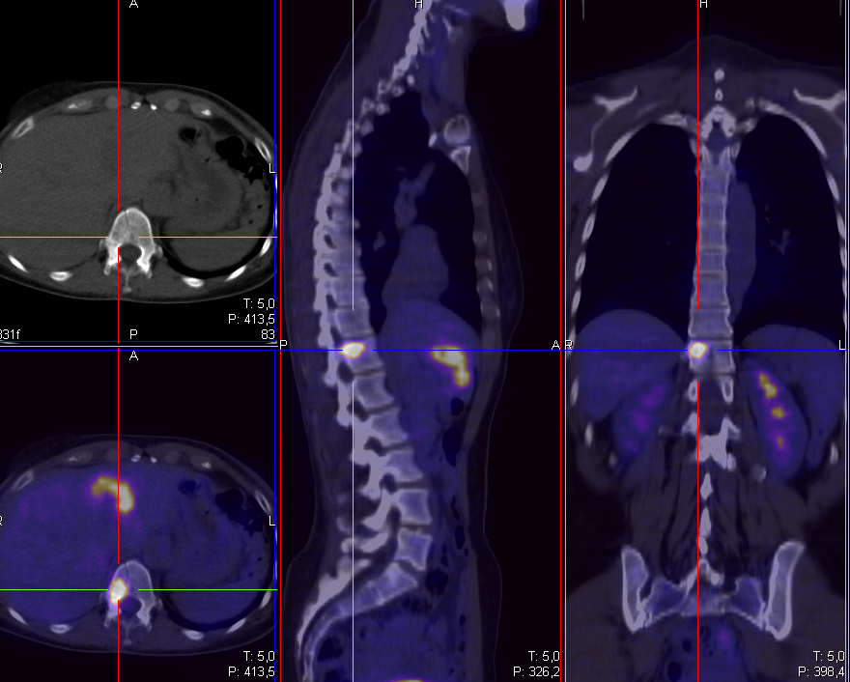
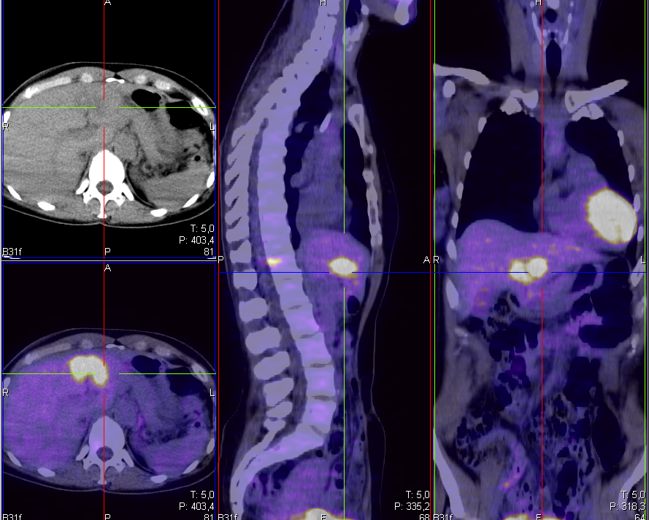
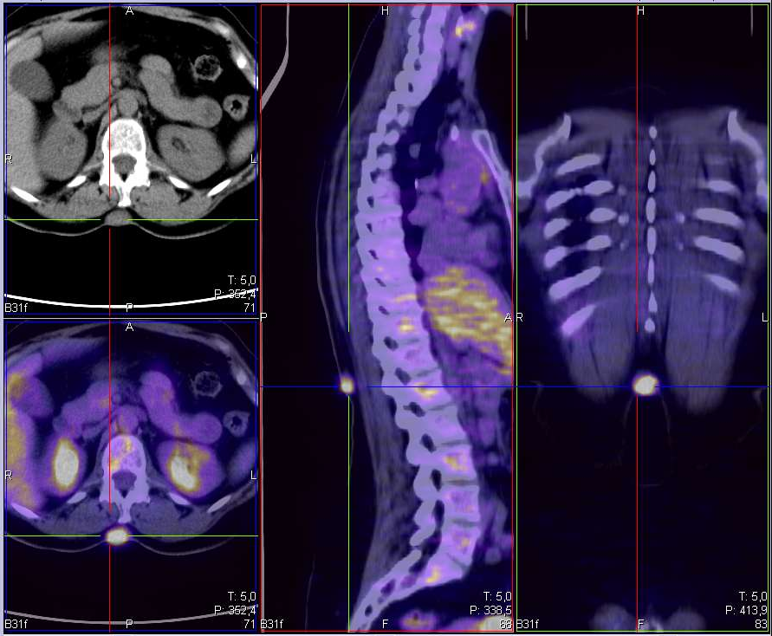

Slide 22
163 pts with MBC
Underwent PET/CT and BS
PET/CT and BS concordant positive
(n=32)
PET/CT and BS discordant (n=31)
PET/CT and BS concordant negative (n=100)
BSc provides only indirect information about tumor activity, does not detect osteolytic metastases, and poorly detects indolent metastases or metastases to poorly vascularized areas.
PET (without CT) provides direct information about tumor activity and detects osteolytic metastases but is insensitive to small lesions, poorly detects osteoblastic metastases, and is limited by false positive results with inflammatory processes.
Bone biopsy/FNA | Positive | N=14
 | Negative | N=1
 | Not performed | N=17
Bone biopsy/FNA | Positive | N=0
 | Negative | N=1
 | Not performed | N=99
 | PET/CT | Positive | Positive | Equivocal | Negative | Negative
 | BS | Negative | Equivocal | Negative | Positive | Equivocal
Bone biospy/ FNA | Positive | N=9 | N=1 | N=2 | N=0 | N=0
 | Negative | N=0 | N=0 | N=0 | N=0 | N=0
 | Not performed | N=9 | N=2 | N=0 | N=2 | N=6
PET/CT also detected nonosseous metastases in 62% of patients with positive PET/CT in our study. Consequently, BSc may potentially be avoided in most patients undergoing PET/CT for suspected skeletal metastases.
Il ruolo della medicina nucleare nel cancro della mammella, 21/04/2022

Slide 23
PET e RT nel Ca della mammella
Indicazioni:
Pazienti sottoposti a mastectomia con malattia avanzata loco-regionale
Ricorrenza isolata loco-regionale dopo mastectomia/quadrantectomia
Malattia metastatica (effetto palliativo)
Non ancora raccomandata:
Pianificazione del trattamento RT dopo chirurgia conservativa

Slide 24
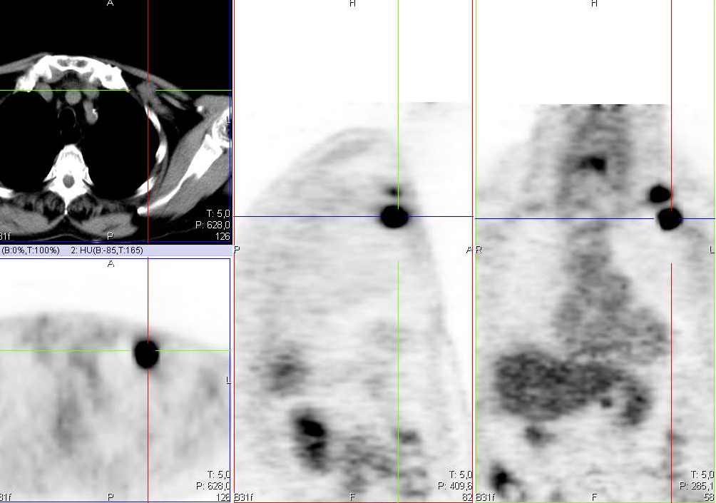

Slide 25
PET e RT nel Ca della mammella
(A) PET/CT mostra la ripresa linfonodi intrapettorali e della MI
(B) CT imaging mostra il fascio obliquo che ricopre la sede di ripresa linfondale
(C) CT mostra un fascio singolo diretto e comprendente la MI
Beriwal et al. 2009

Slide 26
Classi biologiche di malattia
Luminal A/B (ER+, PR+, Ki67< 20% o > 20%)
Luminal B/HER2 positivo (ER+, PR+, HER2+, Ki67> 20%)
Triple negative (ER-, PR-, HER2-)
HER2 positivo (ER-, PR-, HER2+)
Alto rischio
Il ruolo della medicina nucleare nel cancro della mammella, 21/04/2022

Slide 27
Biological features
TN (15%)
response to treatment (Koolen et al 2013 and Groheux et al 2012)
Inflammatory BC (1-5%):
100% primary cancer; 90% axillary and 56% extra-axillary; 31% distant lesions (Alberini et al, 2009)
98% primary cancer; 90% axillary and 44% extra-axillary; 49% distant lesions (Carkaci et al, 2009)
100% primary cancer; 63% extra-axillary and 46% distant metastasis (Groheux et al, 2013)
Luminal A and B (60%):
to have lower glycolitic values with respect to the other groups (Garcia Vicente et al, 2013)
SUVmax of MBC can independently predict PFS and OS (Zhang et al, 2013)
Her2 positive
Ductal vs. lobular

Slide 28
Biological features
Author | Median or mean SUVmax | P value
Kaida et al, 2013 ER neg/pos Ki67 high/low C-erbB2 pos/neg | 3.95/2.70 - 2.80/2.90 | 0.032 - 0.212
Gil-Rendo et al, 2009 ER neg/pos Ki67 high/low C-erbB2 pos/neg | 5.16/3.36 5.02/2.86 4.00/3.85 | <0.001 <0.001 0.650
Ueda et al, 2008 ER neg/pos Ki67 high/low C-erbB2 pos/neg | 6.4/4.0 5.9/2.7 6.2/4.0 | <0.001 <0.0001 0.006
By Groheux et al, 2011

Slide 29
FDG PET as a prognostic factor
Ueda et al 2008
Inoue et al 2004
De Cicco et al 2012

Slide 30
Ripresa di malattia
Sospetta ripresa di malattia, in caso di imaging convenzionale equivoco
Esame clinico sospetto per ripresa (es. sintomatologia)
Incremento dei marcatori tumorali (CA15.3, CEA)
In corso di FUP, per sospetta ripresa
Indicazioni | Cambio del management
Tutte le indicazioni | 45%
Le prime 3 indicazioni | 48%
Clin Transl Imaging, 2021; 9: 255-63
Il ruolo della medicina nucleare nel cancro della mammella, 21/04/2022

Slide 31
Follow-up
Disease-free survival
Overall survival
1243 pazienti con tumore invasivo della mammella randomizzati per follow up:
Clinico (esame clinico e MMx) (n= 621)
Intensivo (MMx, Rx torace e BS) (n=622)
Palli et al Jama 1999; 1586
Rojas et al 2012
Outside from the experimental setting there is currently no reason to perform any examination in asymptomatic patients other than annual mammography: no single imaging modality has the required characteristics of sensitivity, specificity and cost-effectiveness ratio to be considered suitable for BC follow-up.
Intensive surveillance is associated with false-positive findings, induction of anxiety, risk of exposure to radiation, and unjustified costs.
However, the biological knowledge and the management improvement should be considered the basis for a renewed interest of research in the field of follow-up.
BC is a heterogeneous disease and different approaches should be adapted to the different disease subtypes.
The combination of the best current diagnostic tools with the best therapies may demonstrate that the anticipation of relapse detection and treatment is worth of value in specific settings.

Slide 32
Predizione della risposta alla terapia
Cancro localmente avanzato della mammella, PET/CT basale pre-neoadiuvante
AUTHORS, REF | DATE | N° PTS | PROGNOSIS | FOLLOW-UP TIME | Number of EVENTS | PET DATA | OUTCOME
Garcia-Vicente et al, | 2018 | 67 | OS and DFS | 24 months minimum | 13 | SUV, MTV, TLG | Volume-based metabolic variable were good predictors of both Neoadjuvant chemotherapy response and prognosis.
Galán et al, | 2019 | 68 | OS and DFS | NA | 13 recurrence and 11 death | SUV, MTV, TLG, COV | Sphericity was the only variable that showed a statistically significant relationship with DFS, that is, the most spherical tumors showed a lower risk of recurrence.
Kitajima et al, | 2019 | 83 | OS and RFS | 36.3 months (16.1-76.9 months) | 11 (13.2%) rec and 4 (4.8%) dead | SUVmax,TLG, MTV, ADC | SUVmax and TLG provide useful information in regard to recurrence of breast cancer as well as death in patients who have received NAC and surgery
Evangelista et al, | 2015 | 99 | OS and DFS | 30 (13-45) | 19 (19.2) Rec and 8 (8.1%) died | WB SUVmax, WBMTV, WBTLG | WB TLG can be useful for the risk stratification in Stage III.
Il ruolo della medicina nucleare nel cancro della mammella, 21/04/2022

Slide 33
Pre-Chemioterapia
Post-Chemioterapia
SUVpre
SUVpost
Il ruolo della medicina nucleare nel cancro della mammella, 21/04/2022

Slide 34
Radiofarmaci alternativi: le prospettive future
18F-FACBC
18F-DOPA
18F-Colina
18F-FES
68Ga-PSMA
18F-FAPI
Utile nel cancro lobulare¹
Utile nella valutazione della risposta alla NAC²
Utilità nella diagnosi di metastasi cerebrali e nei tumori HER2+³
Utile nella valutazione in vivo della espressione ER⁴
Predizione e/o monitoraggio della risposta alla HT⁵
Utile nella identificazionedel tumore (analogo FDG)⁶
Utile nella identificazione del tumore (più sensibile della FDG)⁷
¹J Nucl Med 2016; 57:1350-60, ²J Nucl Med 2017; 58:1037-42, ³Clin Cancer Res 2010; 16:4236-45, ⁴Oncologist 2020; 25:835-44, ⁵Mol Imaging Biol 2014; 16:431-40, ⁶Nucl Med Mol Imaging 2017; 4:689-94, ⁷Ann Nucl Med 2021; 35:1321-31
Il ruolo della medicina nucleare nel cancro della mammella, 21/04/2022

Slide 35
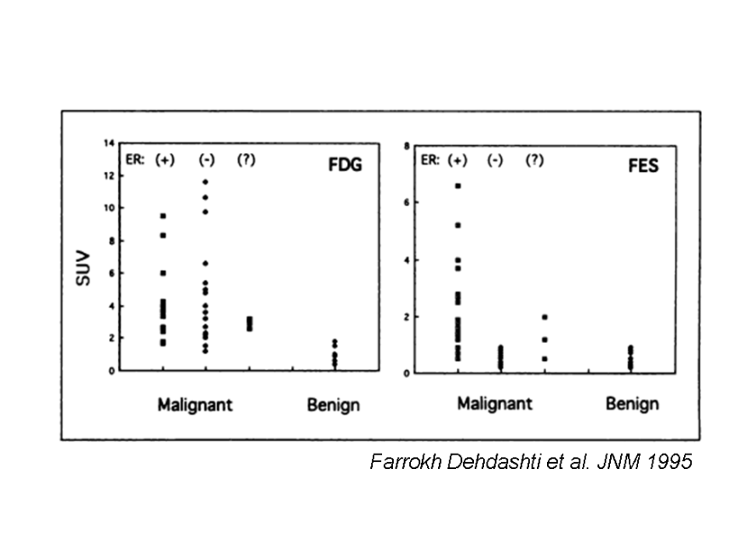
Nuovi traccianti
18F-fluoro-17β-estradiolo (FES)
la captazione della FES è proporzionale alla concentrazione dei recettori estrogenici (ER) nel tumore
l’accumulo della FES nelle lesioni metastatiche è un processo ER-mediato che può essere inibito dalla terapia ormonale

Slide 38
Breast-specific Gamma Imaging (BSGI) DIAGNOSIS
Conventional SMM: NO
(>1cm) sens: 86%, spec: 84% (Hussain R, 2006)
(<1cm) sens: <40% (Scopinaro et al, 1997; Khalkhali et al, 2000
High resolution breast gamma-camera* (Invasive): USEFUL
(>1cm) sens: 100%, spec: 100%; (<1cm) sens: 85% (Brem et al, 2008)
(>1cm) sens: 97.2%, spec: 86.4%; (<1cm) sens: 91% (Spanu et al, 2008)
High resolution breast gamma-camera (DCIS)**: INDETERMINATE
sens: 93.9% (Spanu et al, 2012)
*88% for MRI
**90.9% Mx

Slide 39
Scintimammografia con camera dedicata per il breast cancer
LUMAGEM 3200s
Alta risoluzione (fino a 1.6 mm di risoluzione intrinseca)
Il detettore (CZT) è montato su un mammografo modificato
740 MBq di 99mTc-tetrofosmina
Spanu et al. QJNMMI 2009

Slide 40
Monolateral
Breast cancer
Bilateral
Breast cancer

Slide 41
PEM
É una tecnologia disegnata per imaging di specifiche parti del corpo
Risoluzione spaziale vantaggiosa (FWHM: 1,5 mm vs.4.2-6.5 mm)
Acquisizione analoga alla mammografia (possibilità di sovrapposizione delle immagini funzionali ed anatomiche)

Slide 42
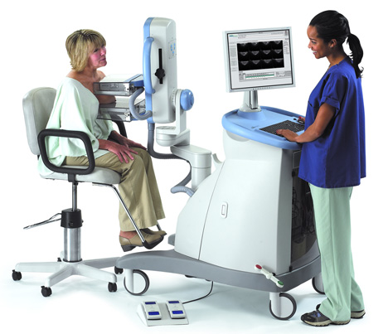
PEM

Slide 43
PEM

Slide 44
PEM vs. PET/CT or mammography or MRI for the detection of primary cancer
Authors | Year of pub | N. of pts | Sensitivity | Specificity | PPV | NPV | Accuracy
Murthy et al PEM Mammography | 2000 | 16 | 80% 90% | 100% 50% | 100% 81% | 67% 67% | 86% 78%
Levine et al (*) | 2003 | 16 | 86% | 91% | 86% | 91% | 89%
Rosen et al (*) | 2005 | 23 lesions | 86% | 33% | 90% | 25% | -
Tafra et al (*) | 2005 | 44 | 88.63% | - | 100% | - | 88.63%
Berg et al CI (mammo+US) CBE (clinic) PEM | 2006 | 77pts (92lesions) | 92% 33% 90% | 48% 86% 86% | 57% 73% 88% | 84% 54% 88% | 71% 59% 88%
Berg et al PEM MRI | 2010 | 388 breasts | 94.5%* 98.2%* | 0* 0* | - - | - - | 90.6%* 93.8%*
Eo et al PEM PET/CT | 2012 | 101 | 95% 87% | - - | - - | - - | - -
(*) PEM alone; *tumor or biopsy site seen

Slide 45
Multicentric vs. single nodule
PEM: 29% of occult lesions by MRI (Berg et al, 2011)
BSGI: 7.2% of occult lesions by Mx (Bren et al, 2008)

Slide 46
New imaging tools
BSGI:
Screening: NO
Diagnosis: USEFUL (Invasive/in situ cancers and multifocal)
PEM
Screening: NO (BRCA-mutations ???)
Diagnosis: USEFUL (Invasive and multifocal cancer)

Slide 47
Take home messages
Nella stadiazione, valore limitato alla definizione di NM negli stadi avanzati
Nella ripresa di malattia, solo in casi selezionati
Nella predizione della risposta alla malattia, ancora poche informazioni
Nuove frontiere, ma necessari clinical trials
Il ruolo della medicina nucleare nel cancro della mammella, 21/04/2022

Slide 48
Grazie per la gentile attenzione!
laura.evangelista@unipd.it
Laura Evangelista
Laura Evangelista
@lauraevangelis9
Il ruolo della medicina nucleare nel cancro della mammella, 21/04/2022

